Slide 1
DIE ROLLE DES IT-SICHERHEITSBEAUFTRAGTEN IM UNTERNEHMEN
NAME: JÖRN WALTER
DATUM: AUGUST - 2024

Slide 2

EINFÜHRUNG IN DIE IT-SICHERHEIT
BEDEUTUNG DER IT-SICHERHEIT
In der heutigen digitalen Ära ist IT-Sicherheit unerlässlich für den Erfolg und das Überleben eines Unternehmens. Die Sicherheit der IT-Systeme schützt sensible Daten, sichert Geschäftsprozesse und stärkt das Vertrauen der Stakeholder. Ohne robuste Sicherheitsmaßnahmen sind Unternehmen anfällig für Bedrohungen wie Datenverlust, Cyberangriffe und rechtliche Konsequenzen.

Slide 3
SCHUTZ VOR CYBERANGRIFFEN
ÜBERWACHUNG DER SYSTEME
FRÜHERKENNUNG VON BEDROHUNGEN
ABWEHRMECHANISMEN
Ein IT-Sicherheitsbeauftragter überwacht kontinuierlich die betrieblichen IT-Systeme. Diese Überwachung soll sicherstellen, dass ungewöhnliche oder verdächtige Aktivitäten schnell erkannt werden. Durch eine proaktive Überwachung können potenzielle Sicherheitslücken zeitnah geschlossen werden.
Die Früherkennung von Bedrohungen ist entscheidend, um größeren Schaden zu vermeiden. Ein IT-Sicherheitsbeauftragter nutzt spezielle Tools und Verfahren, um Bedrohungen zu identifizieren und zu analysieren. Diese sämtlichen Maßnahmen tragen dazu bei, die Sicherheit der IT-Infrastruktur zu gewährleisten.
Zur Abwehr gehören Firewalls, Anti-Malware-Programme und Intrusion-Detection-Systeme. Diese Mechanismen helfen dabei, schädliche Aktivitäten abzuwehren und die IT-Infrastruktur vor bekannten und neuen Bedrohungen zu schützen. Ein IT-Sicherheitsbeauftragter ist dafür verantwortlich, diese Maßnahmen zu implementieren und deren Wirksamkeit zu überwachen.

Slide 4


GESETZLICHE VORSCHRIFTEN UND COMPLIANCE
ROLLE DES IT-SICHERHEITSBEAUFTRAGTEN
Ein IT-Sicherheitsbeauftragter stellt sicher, dass die Sicherheitsmaßnahmen des Unternehmens den gesetzlichen Vorgaben entsprechen. Er überwacht die Implementierung von Datenschutzrichtlinien und führt regelmäßige Audits durch. Zudem ist er verantwortlich für die Dokumentation und den Nachweis der Einhaltung aller relevanten Vorschriften.
RELEVANTE GESETZE
Unternehmen müssen verschiedene Datenschutz- und Sicherheitsgesetze einhalten, wie die Datenschutz-Grundverordnung (DSGVO) in Europa. Diese Gesetze verlangen den Schutz personenbezogener Daten und setzen hohe Standards für die IT-Sicherheit. Nichteinhaltung kann zu schwerwiegenden rechtlichen und finanziellen Konsequenzen führen.

Slide 5
SCHULUNG UND SENSIBILISIERUNG DER MITARBEITENDEN
ENTWICKLUNG VON SCHULUNGSPROGRAMMEN
IMPLEMENTIERUNG VON SENSIBILISIERUNGSMASSNAHMEN
MESSUNG DES ERFOLGS
Die Entwicklung von Schulungsprogrammen ist ein zentraler Bestandteil der Arbeit des IT-Sicherheitsbeauftragten. Diese Schulungen sollen Mitarbeitende über aktuelle Bedrohungen und Sicherheitspraktiken informieren. Ein gut konzipiertes Schulungsprogramm ist darauf ausgelegt, Kenntnisse zu vermitteln und das Sicherheitsbewusstsein zu stärken.
Die Sensibilisierung der Mitarbeitenden umfasst regelmäßige Schulungen, Workshops und Informationskampagnen. Ein IT-Sicherheitsbeauftragter koordiniert solche Maßnahmen und stellt sicher, dass alle Mitarbeitenden - unabhängig von ihrer Position im Unternehmen - das notwendige Wissen und die Fähigkeiten haben, um sicher mit IT-Ressourcen umzugehen.
Die Effektivität von Schulungs- und Sensibilisierungsmaßnahmen lässt sich durch regelmäßige Tests und Evaluationen messen. Ein IT-Sicherheitsbeauftragter analysiert die Ergebnisse dieser Tests, um Verbesserungsmöglichkeiten zu identifizieren. Ziel ist es, kontinuierlich die Wirksamkeit der Schulungen zu optimieren und auf aktuelle Bedrohungen zu adaptieren.

Slide 6
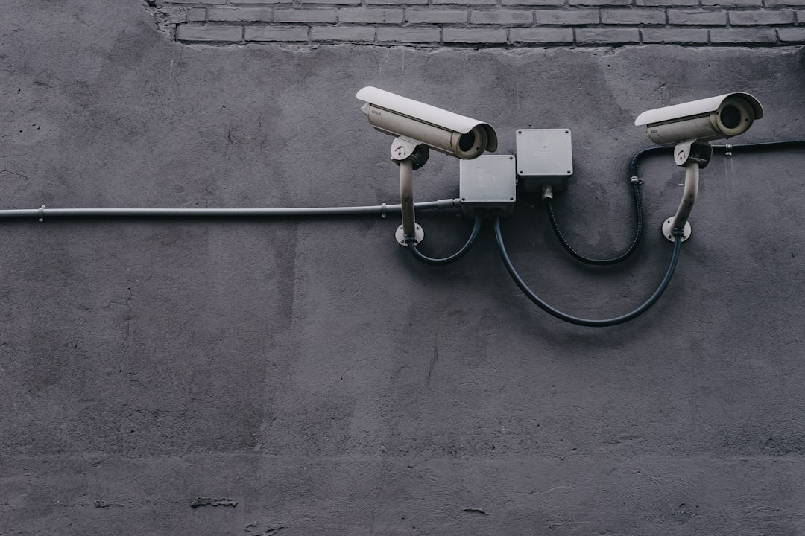
NOTFALLMANAGEMENT UND REAKTIONSPLÄNE
KOORDINATION BEI SICHERHEITSVORFÄLLEN
Im Falle eines Sicherheitsvorfalls ist eine schnelle und koordinierte Reaktion entscheidend, um den Schaden zu minimieren. Ein IT-Sicherheitsbeauftragter ist dafür verantwortlich, Notfallpläne zu entwickeln und sämtliche Kommunikations- und Reaktionsprozesse zu koordinieren. Dieses Notfallmanagement umfasst die Identifikation der Ursache des Vorfalls, die Durchführung von Abhilfemaßnahmen und die Wiederherstellung der betroffenen Systeme.

Slide 7

KONTINUIERLICHE VERBESSERUNG DER SICHERHEITSMASSNAHMEN
ANPASSUNG AN NEUE BEDROHUNGEN
Da die Bedrohungslage im IT-Bereich ständig im Wandel ist, müssen Sicherheitsmaßnahmen kontinuierlich angepasst werden. Der IT-Sicherheitsbeauftragte beobachtet aktuelle Entwicklungen und neue Bedrohungen, um die Sicherheitsstrategien entsprechend anzupassen. Ziel ist es, immer einen Schritt voraus zu sein und das Unternehmen bestmöglich gegen aktuelle und zukünftige Bedrohungen zu wappnen.
REGELMÄSSIGE EVALUIERUNG
Die regelmäßige Evaluierung der bestehenden Sicherheitsmaßnahmen ist essentiell, um deren Wirksamkeit zu überprüfen. Ein IT-Sicherheitsbeauftragter führt regelmäßige Sicherheitsaudits durch, analysiert die Ergebnisse und identifiziert Schwachstellen. Diese kontinuierliche Überwachung hilft dabei, die Sicherheitspraktiken des Unternehmens fortlaufend zu verbessern.

Slide 8

VERTRAUENSBILDUNG BEI KUNDEN UND PARTNERN
SIGNALE AN KUNDEN UND PARTNER
Ein Unternehmen, das einen dedizierten IT-Sicherheitsbeauftragten hat, signalisiert seinen Kunden und Geschäftspartnern, dass es IT-Sicherheit ernst nimmt. Diese Dedikation zu Sicherheit und Datenschutz stärkt das Vertrauen und fördert langfristige Geschäftsbeziehungen. Kunden und Partner fühlen sich sicherer, da sie wissen, dass ihre Daten und Geschäftsbeziehungen durch professionelle Sicherheitsmaßnahmen geschützt sind.

Slide 9
AUFGABEN EINES IT-SICHERHEITSBEAUFTRAGTEN
AUFGABE | BESCHREIBUNG
Überwachung der Systeme | Kontinuierliche Überwachung und Analyse auf Bedrohungen
Compliance | Sicherstellen der Einhaltung aller relevanten Gesetze
Schulung | Durchführung von Mitarbeiterschulungen zu Sicherheitsfragen
Notfallmanagement | Entwicklung und Umsetzung von Notfallplänen
Verbesserung der Maßnahmen | Evaluierung und Anpassung der Sicherheitsstrategien

Slide 10
STATISTIKEN ZUR IT-SICHERHEIT
24%
42%
30%
JAHR 2018
JAHR 2020
JAHR 2019
Im Jahr 2018 wurden 24% aller IT-Sicherheitsvorfälle gemeldet. Dies zeigt einen Anstieg im Vergleich zu den Vorjahren und weist auf die zunehmende Bedrohungslage hin.
Im Jahr 2020 erreichte die Anzahl der IT-Sicherheitsvorfälle 42%. Dies unterstreicht die anhaltende Zunahme von Cyber-Bedrohungen und die Notwendigkeit proaktiver Sicherheitsstrategien.
2019 stieg die Anzahl der gemeldeten IT-Sicherheitsvorfälle auf 30%. Diese Zunahme verdeutlicht die Dringlichkeit, die IT-Sicherheitsmaßnahmen im Unternehmen zu verstärken.

Slide 11
FAKTOREN FÜR ERFOLGREICHE IT-SICHERHEIT
KLARE RICHTLINIEN
REGELMÄSSIGE TESTS
ENGAGIERTES PERSONAL
Klare und gut dokumentierte Sicherheitsrichtlinien sind das Fundament einer erfolgreichen IT-Sicherheit. Diese Richtlinien definieren Standards und Verfahren, die alle Mitarbeitenden befolgen müssen. Sie schaffen eine gemeinsame Basis für das Verständnis und die Umsetzung von Sicherheitspraktiken im gesamten Unternehmen.
Regelmäßige Sicherheitsüberprüfungen und Penetrationstests helfen dabei, die Effektivität der bestehenden Sicherheitsmaßnahmen zu gewährleisten. Diese Tests identifizieren potenzielle Schwachstellen, bevor sie ausgenutzt werden können. Ein kontinuierlicher Testzyklus ist essenziell, um die IT-Infrastruktur gegen neue und sich entwickelnde Bedrohungen zu schützen.
Ein engagiertes und gut geschultes IT-Team ist der Schlüssel zum Erfolg in der IT-Sicherheit. Das Personal muss über aktuelle Bedrohungen und Sicherheitsstrategien informiert und regelmäßig geschult werden. Ein starkes Sicherheitsbewusstsein und eine proaktive Einstellung sind unerlässlich, um Bedrohungen effektiv abzuwehren und die Sicherheit zu gewährleisten.

Slide 12

HERAUSFORDERUNGEN DER IT-SICHERHEIT
RESSOURCENMANGEL
Ein häufiges Problem in der IT-Sicherheit ist der Mangel an Ressourcen, sei es Personal, finanzielle Mittel oder technologische Tools. Vielen Unternehmen fällt es schwer, ausreichend qualifizierte IT-Sicherheitskräfte zu rekrutieren und die notwendigen Investitionen in fortschrittliche Sicherheitstechnologien zu tätigen. Dies kann die Effektivität der IT-Sicherheitsmaßnahmen erheblich beeinträchtigen.
NEUE BEDROHUNGEN
Die IT-Sicherheitslandschaft entwickelt sich ständig weiter, wobei neue Bedrohungen regelmäßig auftauchen. Cyberkriminelle nutzen immer komplexere Methoden, um Sicherheitsvorkehrungen zu umgehen. Unternehmen müssen kontinuierlich neue Strategien entwickeln, um diesen Bedrohungen einen Schritt voraus zu sein.

Slide 13


FALLSTUDIE: ERFOLGREICHE IT-SICHERHEIT
UNTERNEHMEN XYZ
Unternehmen XYZ hat erfolgreich eine umfassende IT-Sicherheitsstrategie implementiert, die verschiedene Technologien und Best Practices kombiniert. Durch den Einsatz von mehrschichtigen Sicherheitsmaßnahmen, regelmäßigen Schulungen und einer proaktiven Sicherheitskultur konnte das Unternehmen die Anzahl der Sicherheitsvorfälle erheblich reduzieren und das Vertrauen der Kunden stärken.

Slide 14

SCHLUSSFOLGERUNG
ZUSAMMENFASSUNG UND AUSBLICK
Zusammenfassend ist der IT-Sicherheitsbeauftragte eine essenzielle Rolle im Unternehmen, der zur Abwehr von Bedrohungen, zur Einhaltung gesetzlicher Vorschriften, zur Schulung der Mitarbeitenden und zur kontinuierlichen Verbesserung der Sicherheitsmaßnahmen beiträgt. Die Herausforderungen im Bereich IT-Sicherheit sind vielfältig, aber mit klaren Richtlinien, regelmäßigen Tests und engagiertem Personal können Unternehmen sich effektiv schützen und das Vertrauen von Kunden und Partnern gewinnen.

